Slide 1
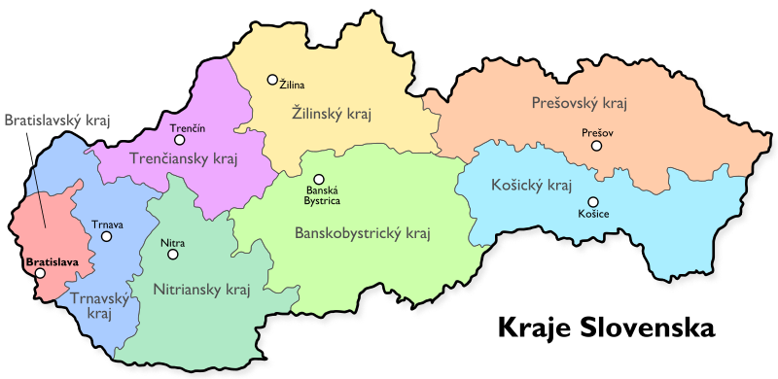
TRNAVSKÝ KRAJ

Slide 2
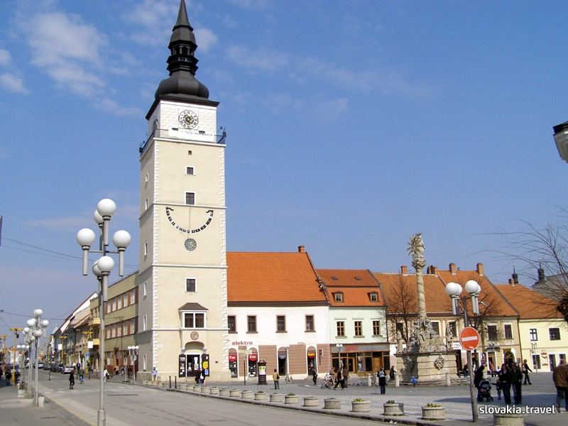
TRNAVSKÝ KRAJ
rozloha:
počet obyvateľov:
hustota zaľudnenia:
okresy:
susedné štáty:
susedné kraje:
4 174,2 km²
561 525
135 obyv./ km²
Trnava, Senica, Skalica, Piešťany,
Hlohovec, Galanta, Dunajská Streda
Česko, Rakúsko, Maďarsko
Bratislavský, Nitriansky, Trenčiansky

Slide 3
TRNAVSKÝ KRAJ
SI
Trenčiansky
kraj
SE
tvorí ho 7 okresov
počtom obyvateľov najmenší kraj SR
nadpriemerná hustota zaľudnenia (135>110 obyv./km²)
hraničí až s 3 štátmi!
PN
TT
HC
Bratislavský
kraj
GA
Nitriansky kraj
DS

Slide 4
Prírodné podmienky
Morava
Myjava
povrchové celky: Malé Karpaty, Záhorská nížina, Podunajská nížina, výbežky Bielych Karpát a Považského Inovca
rieky: Dunaj, Morava, Myjava, Malý Dunaj, Váh, Dudváh
vodné dielo: Gabčíkovo (na Dunaji), Sĺňava, Kráľová (na Váhu)
podnebie: teplé (na Podunajskej nížine suché), mierne teplé (pohoria)
územie kraja je v úrodných častiach odlesnené
lesy: borovicové (Záh.n.), bukové a dubové (Malé K.), lužné (Dunaj)
Záhorská
nížina
Malé Karpaty
Váh
Podunajská
nížina
Malý Dunaj
Žitný ostrov
Dunaj

Slide 5
Obyvateľstvo
SÍDLA
251 obcí (16 z nich má štatút mesta)
najväčšie mesto:
TRNAVA (66 219 obyvateľov –
7.najväčšie mesto SR)
ďalšie významné sídla: Piešťany, Hlohovec, Dunajská Streda, Galanta, Sereď v Podunajskej nížine, Senica, Skalica, Holíč v Záhorskej nížine

Slide 6
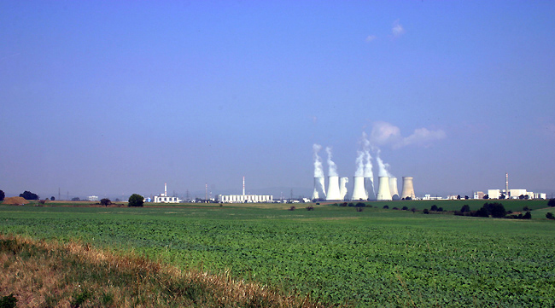
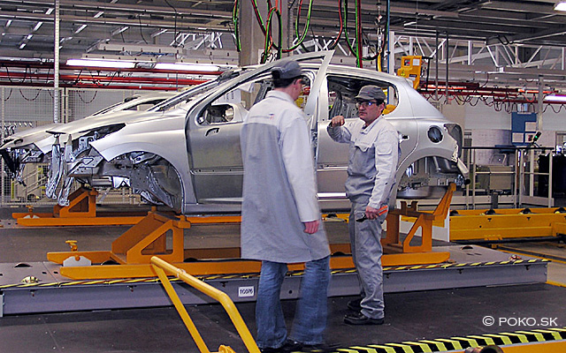
Hospodárstvo
Trnavský kraj patrí medzi najproduktívnejšie regióny v oblasti priemyslu a poľnohospodárstva
nosné odvetvia: poľnohospodárstvo, výroba automobilov a elektroniky, výroba elektrickej energie

Slide 7
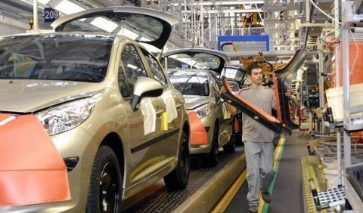
Priemysel
STROJÁRSKY a ELEKTROTECHNICKÝ priemysel
výroba osobných automobilov PSA Peugeot Trnava
elektronika Samsung Voderady, Galanta

Slide 8
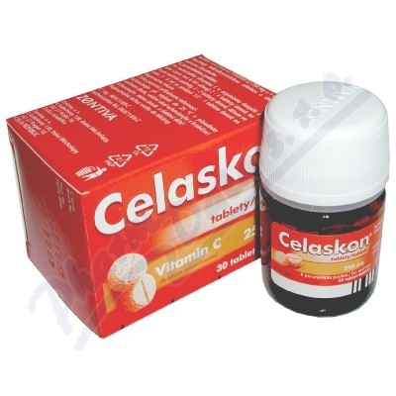
Priemysel
Chemický A FARMACEUTICKÝ priemysel
výroba čistiacich prostriedkov TATRACHEMA Trnava
výroba farieb CHEMOLAK Smolenice
výroba liekov ZENTIVA Hlohovec

Slide 9
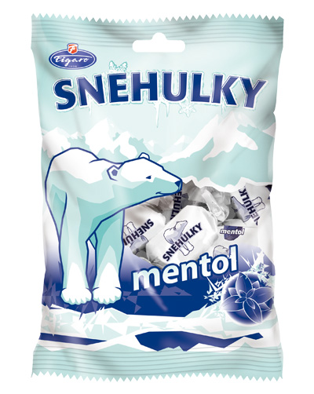
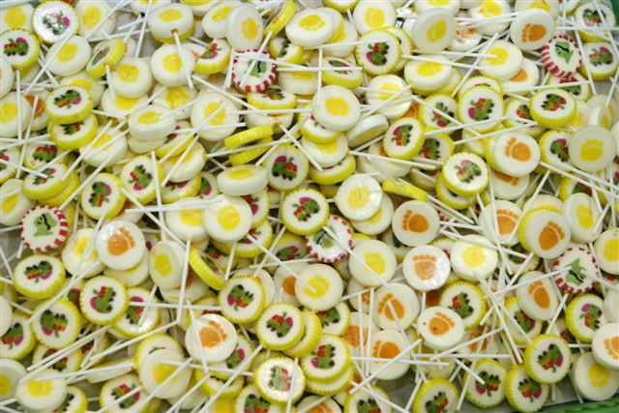
Priemysel
POTRAVINÁRSKY priemysel
cukrovar
pečiváreň Sereď
výroba šumivého vína
výroba sladu
cukrovinky Figaro
Trnava

Slide 10
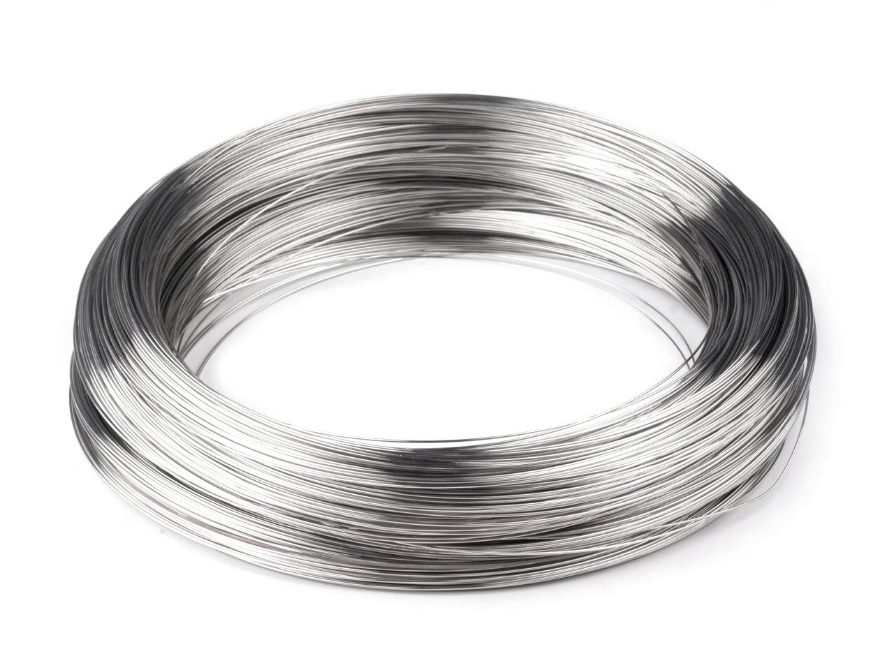
Priemysel
ĎaĽŠIE ODVETVIA priemyslU
výroba drôtov Hlohovec a Sládkovičovo
výroba obalov a etikiet Skalica
výroba ložísk Skalica

Slide 11
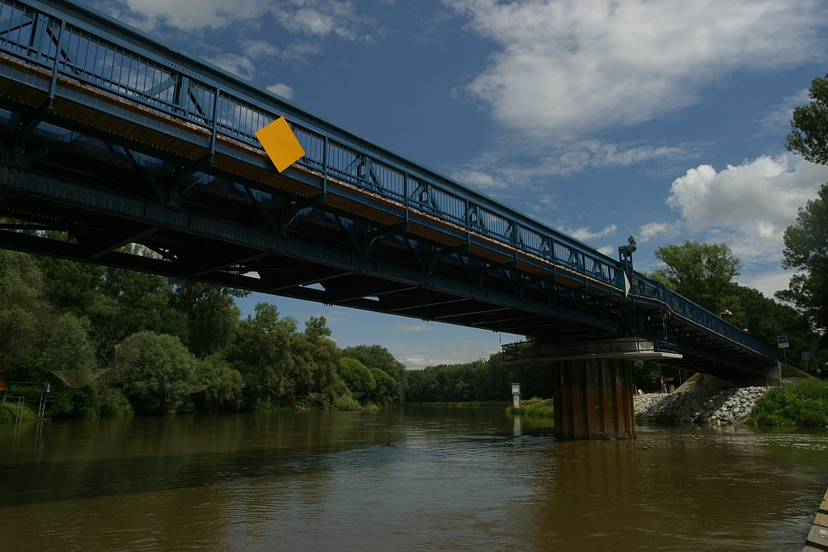
Doprava
hlavné železničné trate a diaľnice (D1, D2, R1)
9 hraničných priechodov – významná medzinárodná doprava
Hraničný priechod
Moravský Svätý Ján - Hohenau

Slide 12
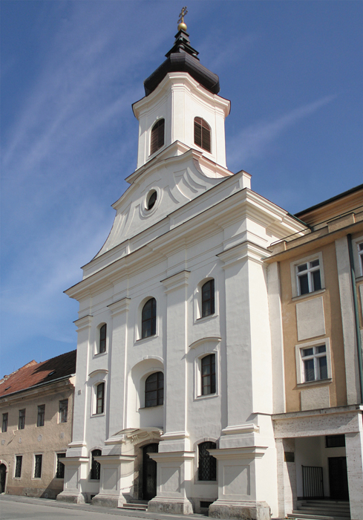
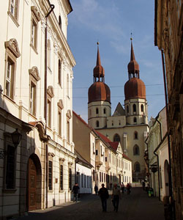
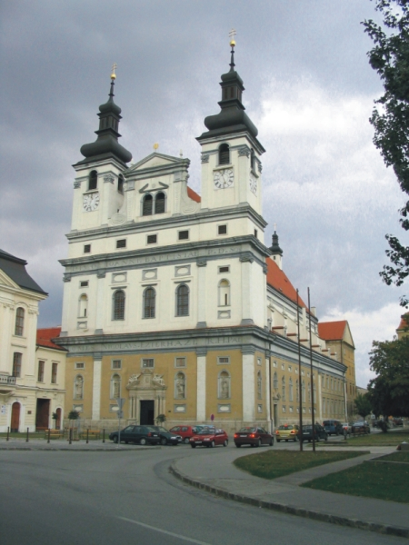
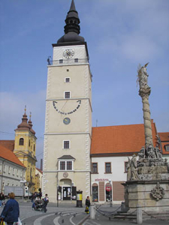
Trnava
najstaršie mesto Slovenska (slobodné kráľovské mesto od roku 1238)
univerzitná tradícia (dnes Trnavská univerzita, Univerzita sv. Cyrila a sv. Metoda, STU – Materiálovotechnologická fakulta)
„malý Rím“ – množstvo kostolov, sídlo arcidiecézy

Slide 13
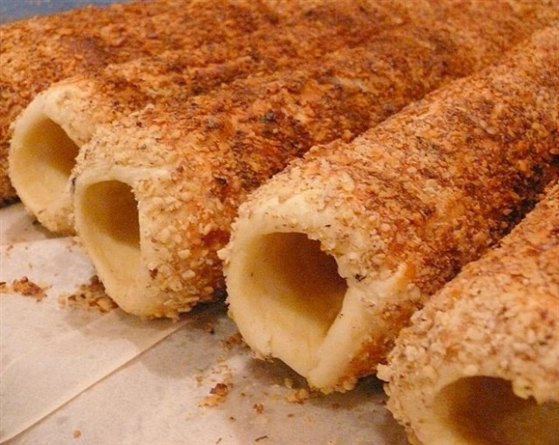
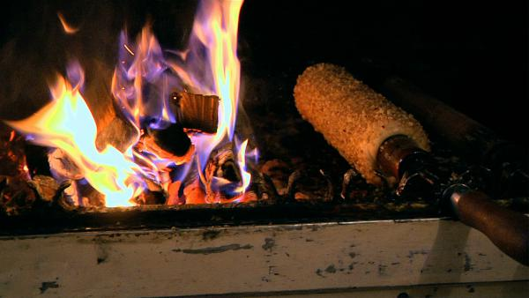
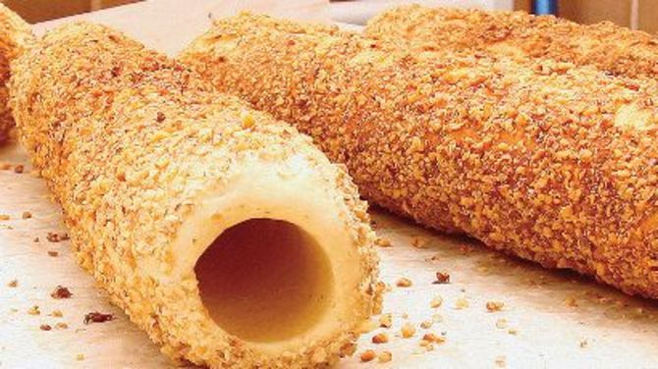
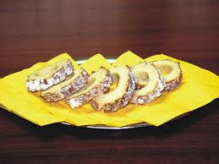
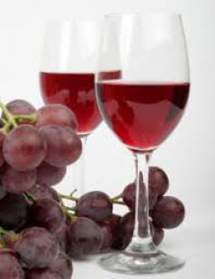
Skalica
Skalický trdelník je sladký kysnutý pekárenský výrobok,
ktorý je typický pre región Záhorie.
Ako prvému pokrmu z prihlásených slovenských
tradičných výrobkov sa mu podarilo získať
ochranné zemepisné označenie registrované
Európskou komisiou v rámci celej Európskej únie.
Označenie „Skalický trdelník“ budú mať len
trdelníky vyrobené na území okresov Skalica
a Senica ohraničenom riekami Morava, Teplica
a Myjava a hranicami s Českom.

Slide 14
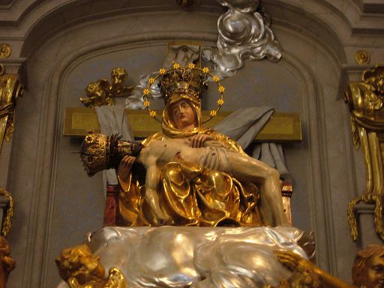
Zaujímavosti
ŠAŠTÍN - STRÁŽE – pútnické mesto - národná svätyňa, bazilika Panny Márie Sedembolestnej, hlavnej patrónky Slovenska

Slide 15
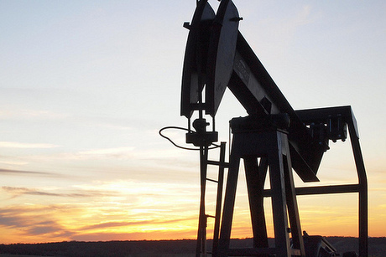
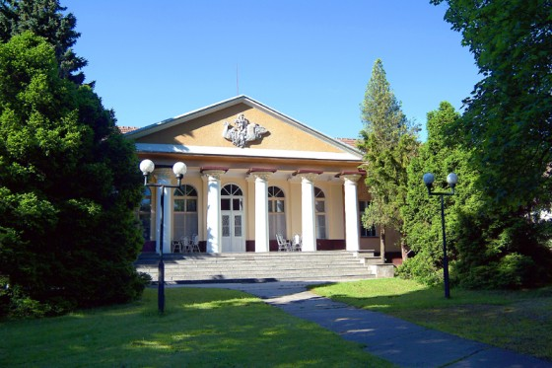
Zaujímavosti
GBELY – ložiská ropy (info)
SMRDÁKY – kúpele na liečbu kožných ochorení

Slide 16
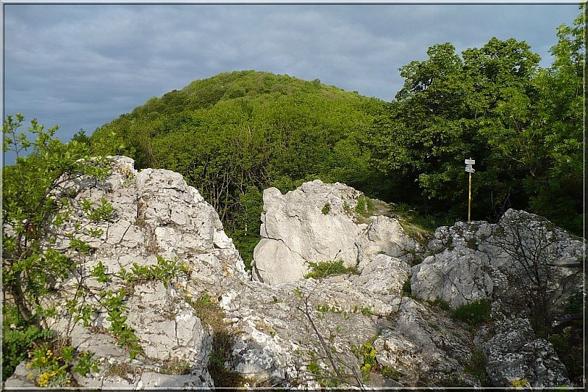
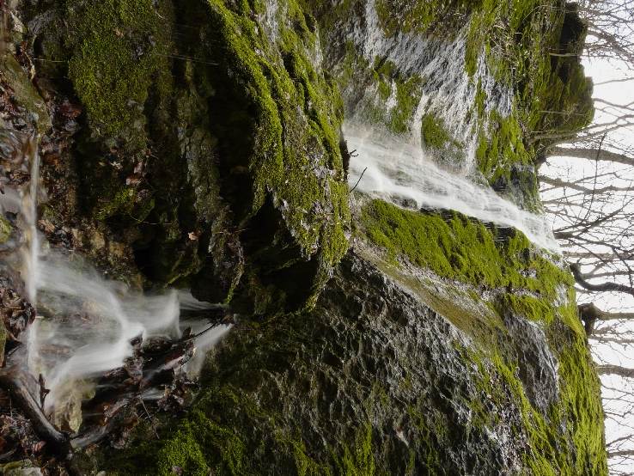
Kam v Trnavskom kraji?
SMOLENICE – zámok, ZÁRUBY - najvyšší vrch
Malých Karpát, DRINY – jediná sprístupnená
jaskyňa na západnom Slovensku, dolina Hlboče
- občasný vodopád

Slide 17
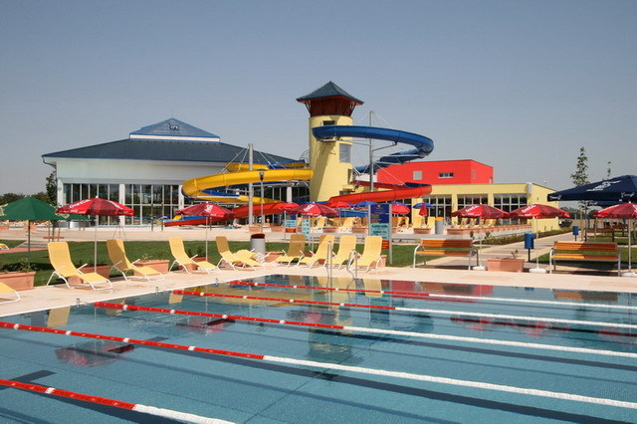
Kam v Trnavskom kraji?
Veľký Meder
Vincov les – pri Sládkovičove
Galanta

